Slide 1
Тема занятия Кто где живет?
ГБСУСО Дом-интернат для детей-инвалидов и инвалидов с детства
с нарушениями умственного развития №1
Воспитатель Крамчанина Т.А.

Slide 2
Цель занятия: сформировать первоначальные знания о диких и домашних животных, их сходстве и различиях, показать разнообразие домашних животных, их значение для человека.
Задачи:
сформировать у детей представления о домашних и диких животных, о значении домашних животных в жизни человека;
формировать умение различать диких и домашних животных, классифицировать, определять, какую пользу приносят человеку домашние животные;
воспитывать бережное отношение к животному миру, ответственность за жизнь к домашним питомцам.
Оборудование:
Компьютер
Мультимедийная доска
Набор карточек «Дикие и домашние животные»

Slide 4
Домашними называют животных потому что:
Живут с человеком
Кормит и заботится человек
Человек строит для них жилье
Человек заботится об их потомстве

Slide 5
Дикие животные

Slide 6
Дикими животных называют потому что:
Живут в дикой природе
Пищу добывают самостоятельно
Сами находят или строят себе жилище
Самостоятельно заботятся о себе и о своем потомстве

Slide 7
Отличия животных
ДИКИЕ ЖИВОТНЫЕ
Травоядные и хищники
Сами устраивают жилье
Сами добываю корм
Сами выводят и заботятся о потомстве
вывод – не зависят от человека
ДОМАШНИЕ ЖИВОТНЫЕ
Травоядные
Жилье строит человек
Корм дает человек
Потомство зависит от человека
вывод – зависят от
человека

Slide 8
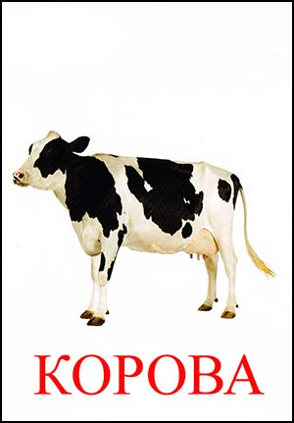
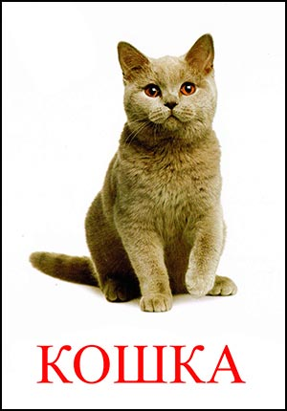
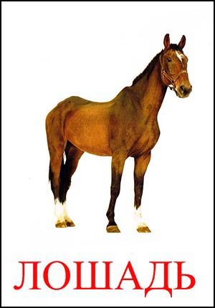
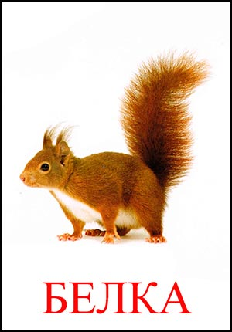
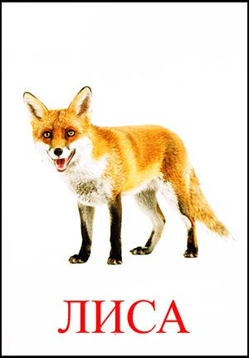
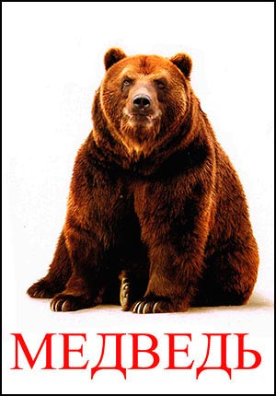
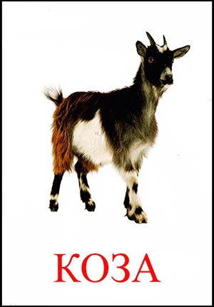
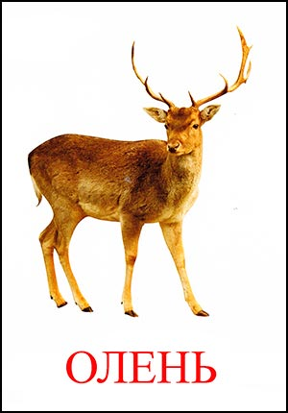
Распредели по группам

Slide 9
Четвертый лишний

Slide 10
Четвертый лишний

Slide 11
ИТОГ ЗАНЯТИЯ
Назови (покажи) домашних животных
Назови (покажи) диких животных
Почему животных называют «домашними»?
Почему животных называют «дикими»?
Кто заботится о домашних животных?
Кто заботится о диких животных?
Какую пользу человеку приносят домашние животные?

